Slide 1
Steam
Студенты группы 5304: Калганов Роман и Смурова Анастасия

Slide 2
Steam
Steam – одна из самых популярных онлайн-площадок для распространения компьютерных игр и программ.
Согласно статистике, этим сервисом регулярно пользуются 125 миллионов человек, а количество доступных для покупки игр в магазине «Испытай удачу steam ключ» уже перевалило за четыре с половиной тысячи экземпляров.

Slide 3
История Steam
История Steam началась в 1999 году с успехом Team Fortress Classic и Counter-Strike. Ещё до выхода финальных версий эти игры стали одними из самых популярных многопользовательских игр.
В то время популярность игр достигала максимум 2—3 тысяч активных игроков. Число игроков TFC и CS спустя пару лет возросло в несколько раз.
В результате Valve приступила к пересмотру традиционных методов организации онлайн-игр. Необходимо было решить проблемы в свете дальнейшего роста числа игроков. В основном это касалось автоматического обновления, совершенствования античит-системы.

Slide 4
Запуск Steam
Примечательно, что легендарная Half-Life 2 стала первой однопользовательской игрой, требующей наличия Steam, даже если её копия была приобретена в обычном магазине. Когда представители Valve об этом объявили, геймеры были возмущены тем, что столь ожидаемая игра не может быть запущена без Steam и онлайн-аутентификации.
Также к моменту выхода Half-Life 2 сервис Steam был настолько сырым и недоработанным, что у многих игра попросту не запускалась. Об этом даже написали в BBC News. Подзаголовок гласил: «Долгожданный запуск компьютерной игры Half-Life 2 был омрачён проблемами регистрационной системы».

Slide 5
Steam 2.0
В Steam 2.0 был несколько изменён пользовательский интерфейс и интегрирована система мгновенного обмена сообщениями с друзьями. В конце 2003 года Valve объявила о своих планах закрытия WON и обязательной установки Steam для онлайн-игр Valve. Это вызвало гнев многих игроков, которые затем создали WON2 в качестве замены. 26 июля 2004 года World Opponent Network была закрыта и заменена Steam.

Slide 6
Новая возможность
Совсем скоро руководство Valve осознало, что игры было бы удобно продавать прямо через Steam. Причем не только собственные. Поэтому начались переговоры со сторонними разработчиками и издателями с целью договориться о распространении игр через эту систему. Ближе к 2005 году игры, к которым компания Valve не имела никакого отношения, все чаще стали появляться в сервисе Steam. Это позволило значительно расширить каталог предоставляемых клиентам игр.

Slide 7
Нововведение
В 2007 году была запущена система под названием Steam Community, ориентированная на социальную составляющую сообщества пользователей Steam. Это было крайне важное нововведение, позволившее игрокам общаться друг с другом удобным способом, объединяться в группы и приглашать кого-нибудь из сообщества в игру. Постепенно Steam становился своего рода социальной сетью для геймеров.

Slide 8
Влияние на игровую индустрию
Появление Steam сильно повлияло на разработки инди-игр, разработчики которых зачастую не могли найти себе издателя. Распространение нестандартных игр на дисках с точки зрения издателей — рискованный шаг, ведь заранее неизвестно, как отнесутся к игре покупатели.
Метод цифровой дистрибуции, позволяющий отказаться от затрат на печать дисков, документации и коробок, а также от издержек на продажу через торговые сети, позволяет издавать такие игры с меньшим финансовым риском.

Slide 9
Влияние на игровую индустрию
Также распространение Steam повлияло и на цифровую дистрибуцию в целом. Сразу после выхода Half-Life 2 (требующей обязательной установки Steam) этот сервис привлёк внимание множества игроков. Steam стал первым удачным проектом в этой области (около 25 % копий Half-Life 2 было продано через Steam).
Вскоре после этого о создании своих подобных сервисов заявили несколько крупных компаний, таких как Sega, EA Games и 3D Realms. Более мелкие компании, такие как Stream Theory и Virgin Games, также анонсировали свои проекты.
Однако, некоторые из них не довели собственные проекты до завершения, а некоторые также распространяли свои игры через Steam.

Slide 10
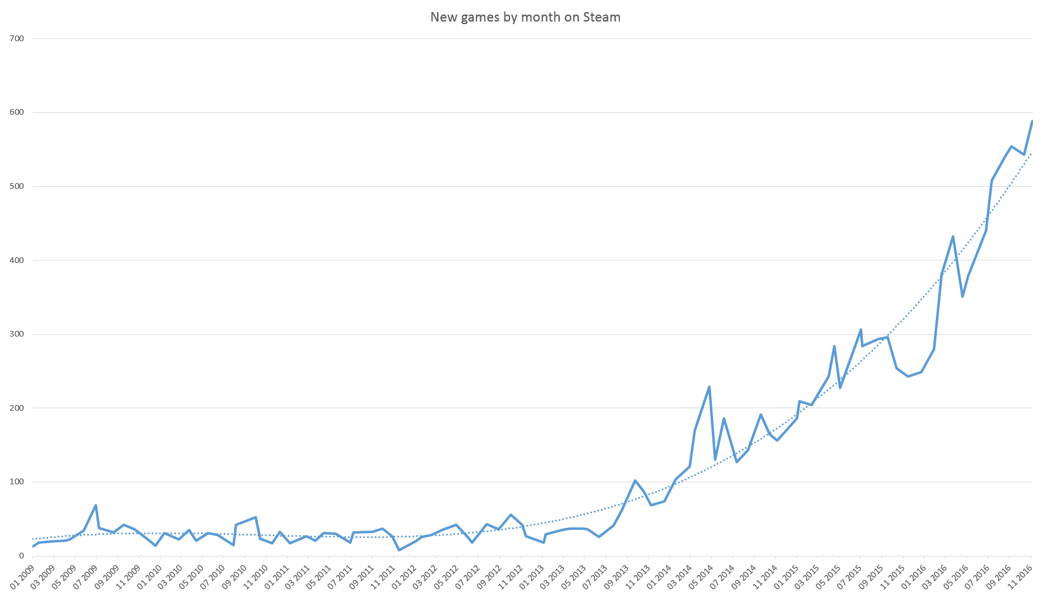
Новые игры в Steam

Slide 11
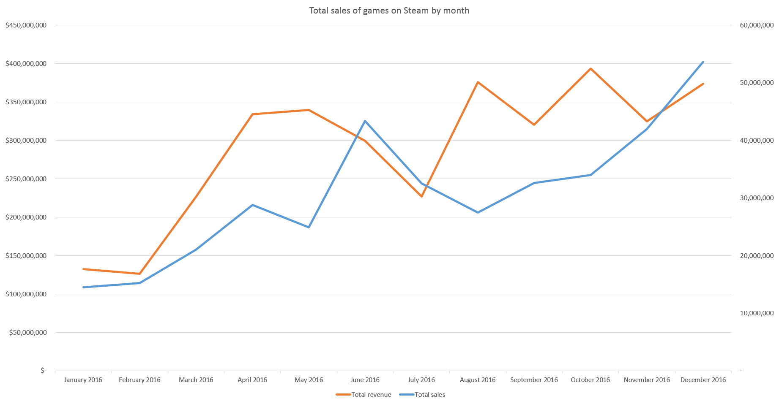
Продажи в 2016 году

Slide 12
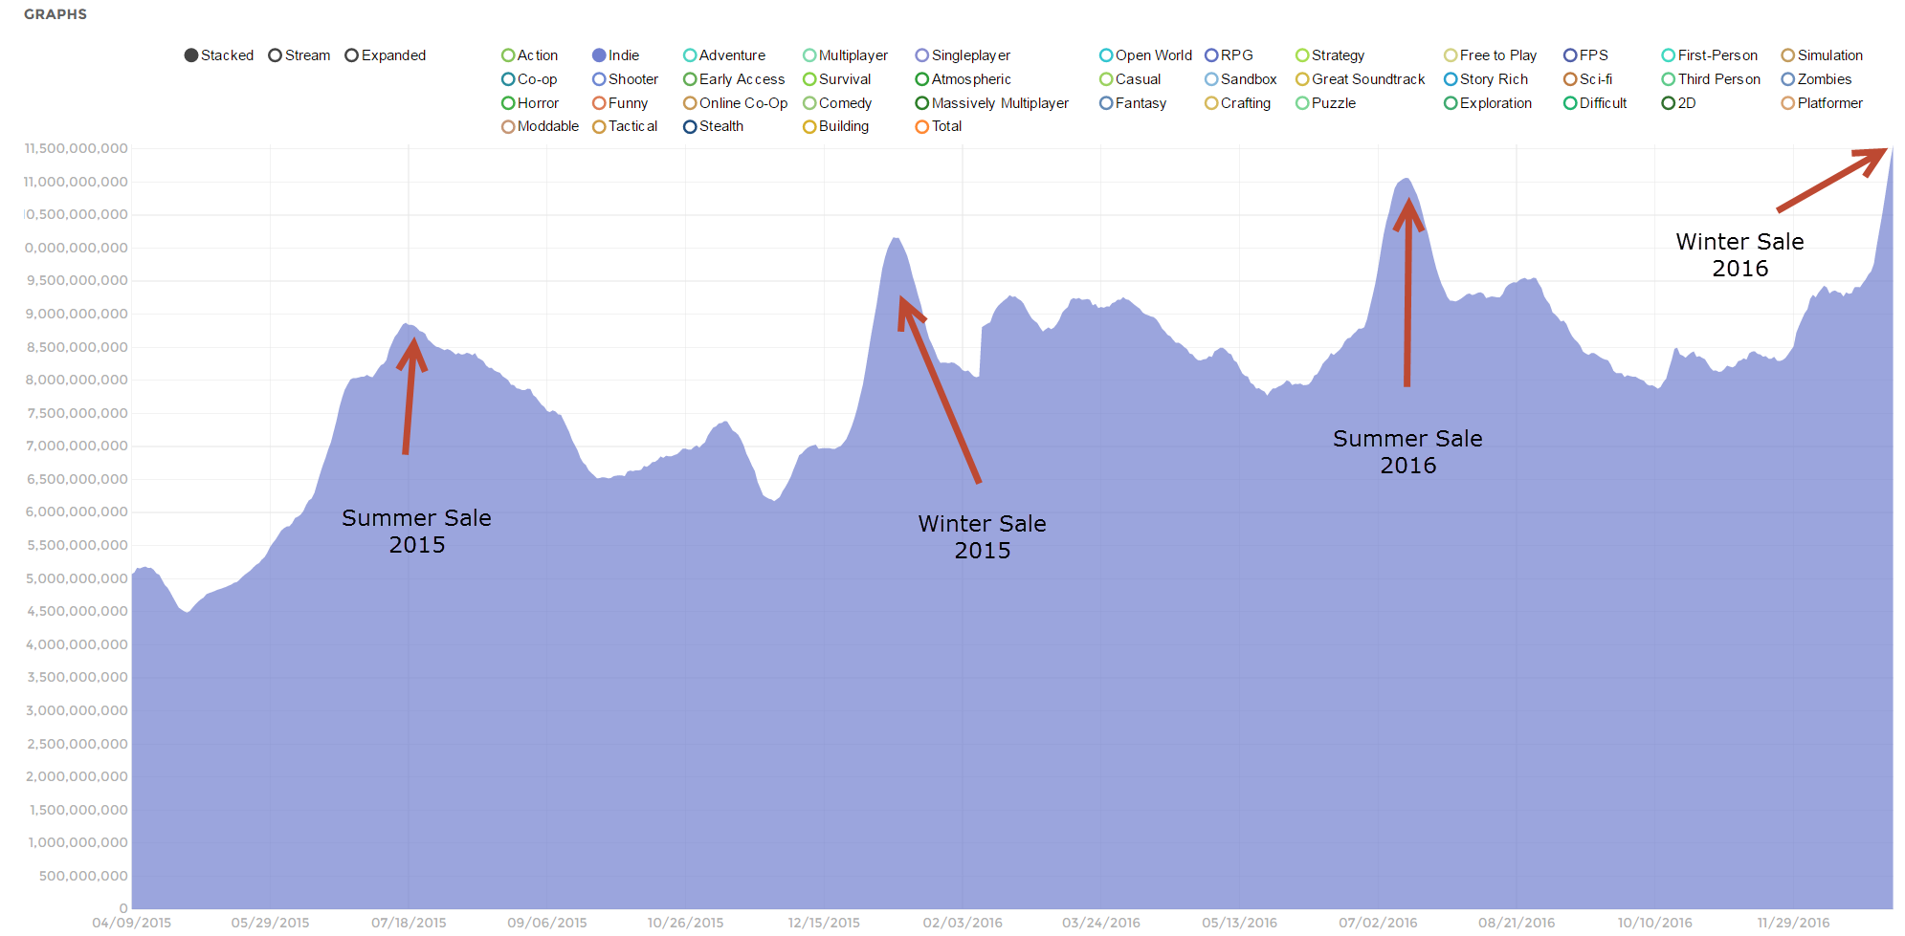
Инди-игры

Slide 13
Мнение 2008 года
В конце ноября 2008 года Брэд Уорделл, глава компании Stardock, которая владеет сервисом цифровой дистрибуции Impulse, заявил, что, по его мнению, «бесспорным лидером на рынке цифровой дистрибуции игрового контента для РС является Steam — у него примерно 70 % рынка. Наш сервис Impulse идёт на втором месте примерно с 10 %. Все остальные разделяют оставшиеся 20 %». Он также добавил, что в 2009 году издатели получают около 25 % суммарного дохода от продаж игр через подобные сервисы

Slide 14
Спасибо за внимание!

